Slide 1


Trường Tiểu học Trung Yên
CHÀO MỪNG CÁC CON ĐẾN VỚI BUỔI HỌC NGÀY HÔM NAY
Tin học 4
Giáo viên: Vũ Ngọc Anh

Slide 2

Hoạt động 1
Trò chơi :
AI NHANH – AI ĐÚNG

Slide 3

Câu 1: Em hãy tìm tên gọi mềm soạn thảo văn bản.
A
Microsoft Office PowerPoint.
B
Microsoft Office Word.
C
Microsoft Office Excel.

Slide 4




Câu 2: Em hãy chỉ ra biểu tượng của phần mềm soạn thảo văn bản Word trong các biểu tượng dưới đây.
A
B
C
D

Slide 5

Câu 3: Để khởi động Word em thực hiện thao tác nào?
A
Nháy chuột trên biểu tượng
B
Nháy đúp chuột trên biểu tượng
C
Nháy đúp chuột trên biểu tượng

Slide 6
Câu 4: Để viết chữ cái in hoa ta nhấn giữ phím nào trong các phím sau?
A
Phím Shift.
B
Phím Enter.
C
Phím Ctrl.

Slide 7

CHỦ ĐỀ 3: SOẠN THẢO VĂN BẢN
Bài 1: Những gì em đã biết

Slide 8

MỤC TIÊU
- Ôn tập các kiến thức, kỹ năng đã học về soạn thảo văn bản

Slide 9

HOẠT ĐỘNG LUYỆN TẬP

Slide 10
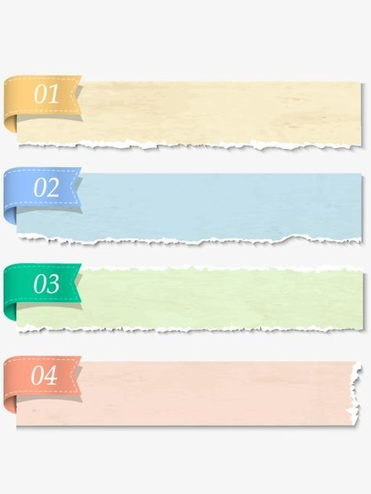
Làm sao để mở chương trình soạn thảo văn bản ???
Nhắc lại cách gõ bàn phím bằng mười ngón tay

Slide 11

1. Khởi động phần mềm
-Để khởi động phần mềm soạn thảo văn bản “Microsoft Office Word”
Em thực hiện thao tác:
Cách 1 :
Kích đôi chuột trái chọn biểu tượng Microsoft Word trên màn hình
Cách 2 :
Đặt con trỏ chuột vào biểu tượng Microsoft Word, kích chuột phải chọn Open
Cách 3 :
Vào Start chọn Microsoft Word

Slide 12
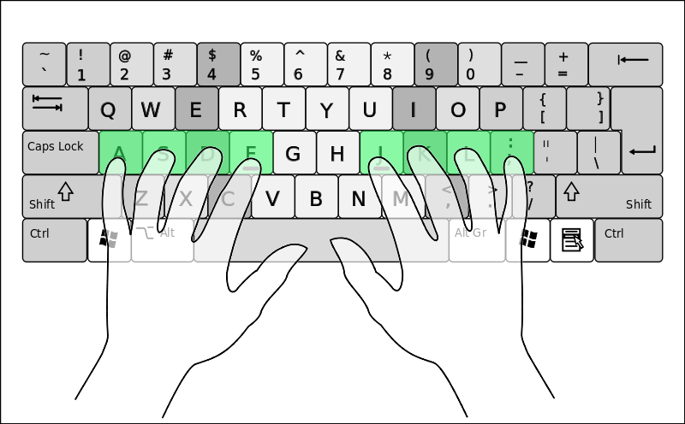
Cách gõ bàn phím bằng 10 ngón tay
-Lấy hàng phím cơ sở làm chuẩn: Khi gõ các ngón tay có thể rời hàng phím cơ sở để gõ phím.Sau khi gõ xong cần đưa ngón tay về hàng phím này.

Slide 13
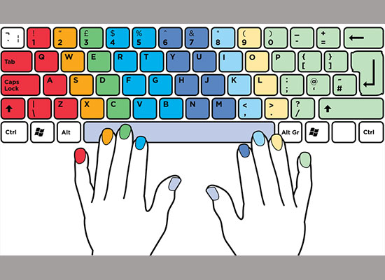
Cách gõ bàn phím bằng 10 ngón tay
-Ngón nào phím ấy:Mỗi ngón tay chỉ được gõ các phím tô màu tương ứng.

Slide 14
2. Soạn thảo

Slide 15

Bài 1: Hãy điền các chữ cần gõ vào cột bên phải để có chữ tương ứng ở cột bên trái:
Có mấy cách gõ chữ cái trong tiếng Việt???

Slide 16


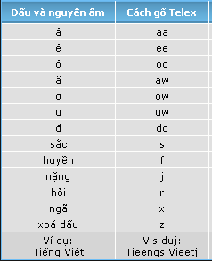
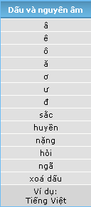
Gõ chữ cái trong tiếng Việt
TELEX
VNI
Notes:
Hỏi kiểu gõ telex chữ ư gõ sao, vni chữ ơ goc sao

Slide 17
Kiểu gõ TELEX
Để có chữ | Em gõ
ă
â
ê
ô
ơ
ư
đ
aw
aa
Để có | Em gõ
Dấu sắc
Dấu huyền
Dấu hỏi
Dấu ngã
Dấu nặng
ee
s
f
r
x
j
oo
ow
uw
dd

Slide 18
Kiểu gõ VNI
Để có chữ | Em gõ
ă
â
ê
ô
ơ
ư
đ
Để có | Em gõ
Dấu sắc
Dấu huyền
Dấu hỏi
Dấu ngã
Dấu nặng
a8
a6
1
2
3
4
5
e6
o6
o7
u7
d9

Slide 19
Bài 2:Điền từ vào còn thiếu vào chỗ chấm (…) để được câu đúng.(SGK- trang 54).
    -Trong kiểu gõ Vni,em gõ:
    a)……..được chữ ô trên màn hình.
    b)……..được chữ đ trên màn hình.
    c)……..được chữ ư trên màn hình.
    d)……..được chữ ă trên màn hình.
    -Trong kiểu gõ Telex,để được từ:
    a) hồ hởi em gõ……………………...
    b) cá quả em gõ……………………..
    c) lực lưỡng em gõ………………….
o6
d9
u7
a8
Hoof howir
Cas quar
luwcj luowngx

Slide 20


Bài 4: Điền từ còn thiếu vào chỗ chấm (...)
a) Muốn chuyển một phần văn bản sang kiểu in đậm, ta chọn phần văn bản cần xử lí, sau đó ......................
b) Muốn xóa một phần văn bản, ta chọn phần văn bản cần xóa sau đó ..........................................
chọn nút lệnh B
bấm Delete

Slide 21
HOẠT ĐỘNG THỰC HÀNH

Slide 22

Gõ các dòng chữ sau rồi lưu tệp với tên “ÔnTập”:
Làng quê
Mây trắng

Slide 23
-Mở chương trình soạn thảo văn bản Word.Chỉnh phông chữ Time New Roman,cỡ chữ 14
-Gõ nội dung theo yêu cầu sau
5 điều Bác Hồ dạy thiếu niên nhi đồng
Yêu Tổ Quốc,yêu đồng bào.
Học tập tốt,lao động tốt.
Đoàn kết tốt,kỉ luật tốt
Giữ gìn vệ sinh thật tốt.
Khiêm tốn,thật thà,dũng cảm.
-Đối với tiêu đề ,em chọn căn giữa

Slide 24
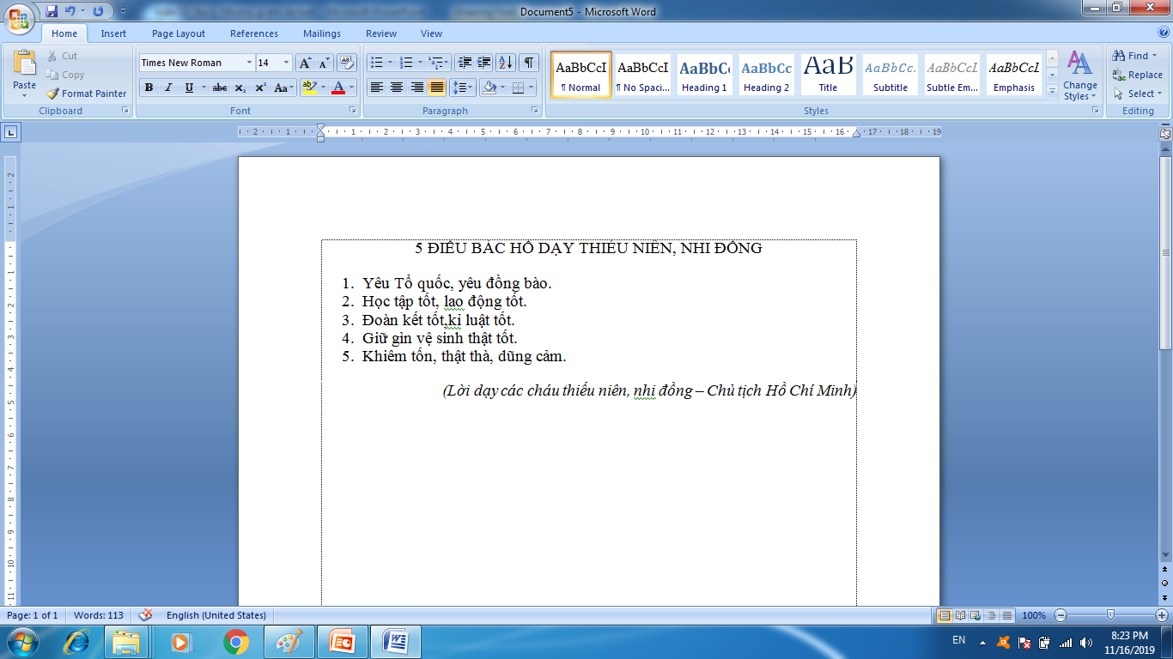

Tìm hiểu chức năng trong thẻ home
Để sử dụng định dạng Bullet and Numbering, em thực hiện như sau:
-Sau khi gõ dòng tiêu đề,
Em nhấn Enter để xuống dòng.
Nháy chuột vào biểu tượng rồi bắt đầu gõ “Yêu Tổ quốc, yêu đồng bào”, nhấn phím Enter để chuyển xuống dòng thứ hai. Cứ tiếp tục như vậy đến hết bài.

Slide 25



Em cần ghi nhớ
Phải lưu văn bản trước khi đóng chương trình soạn thảo hoặc tắt máy
Khi soạn thảo văn bản em cần gõ phím bằng 10 ngón tay
Rèn luyện thành thạo một trong các kiểu goc tiếng Việt : Telex hoặc VNI

